Slide 1
南京信息工程大学
行政楼529会议室---多功能会议设计方案

Slide 2
01
设计方案
优势、特点
02
布局示意图
目录
03
建设效果图
CONTENTS

Slide 3
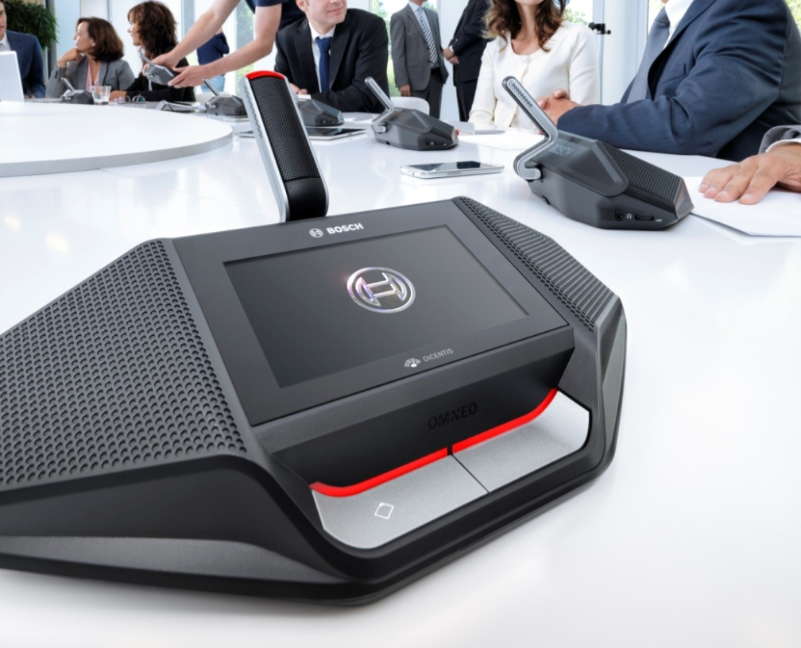
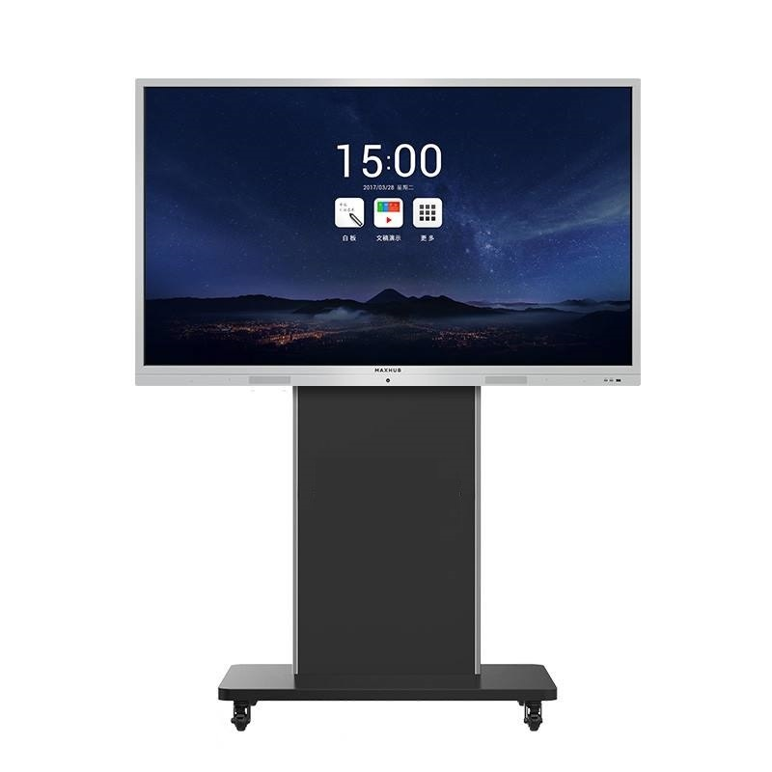

01 设计方案--优势、特点
新一代无线会议系统
可移动式会议一体机

Slide 4

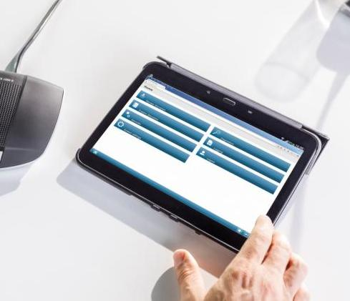
01 设计方案--优势、特点
一键管理会议系统
会议通知系统

Slide 5
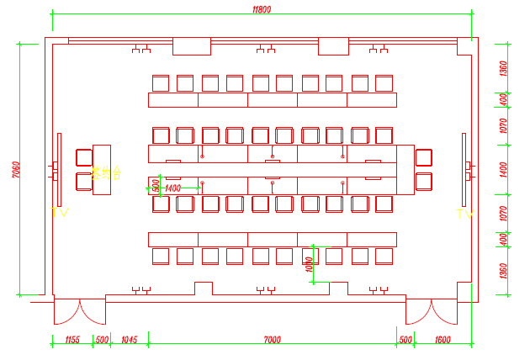
02 布局示意图

Slide 6
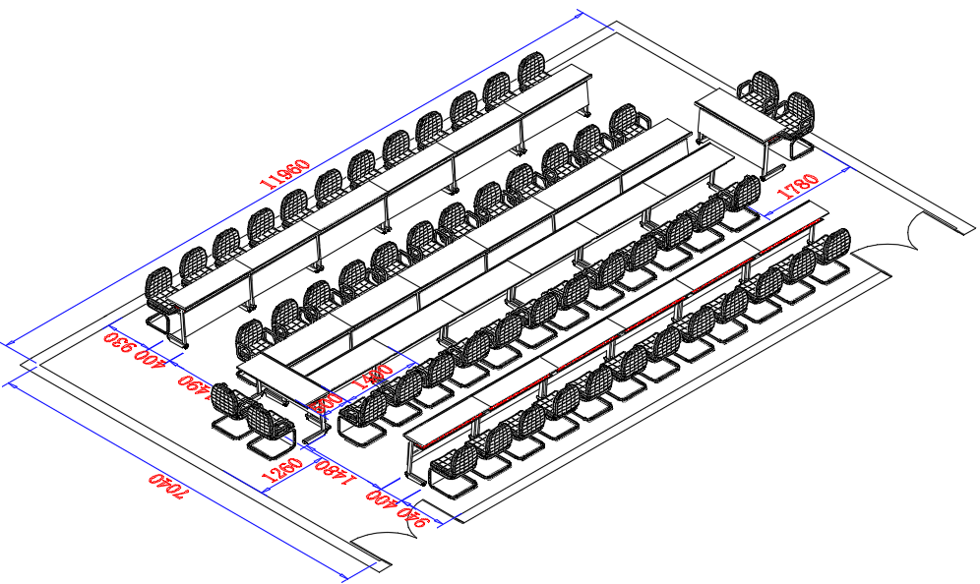

Slide 7
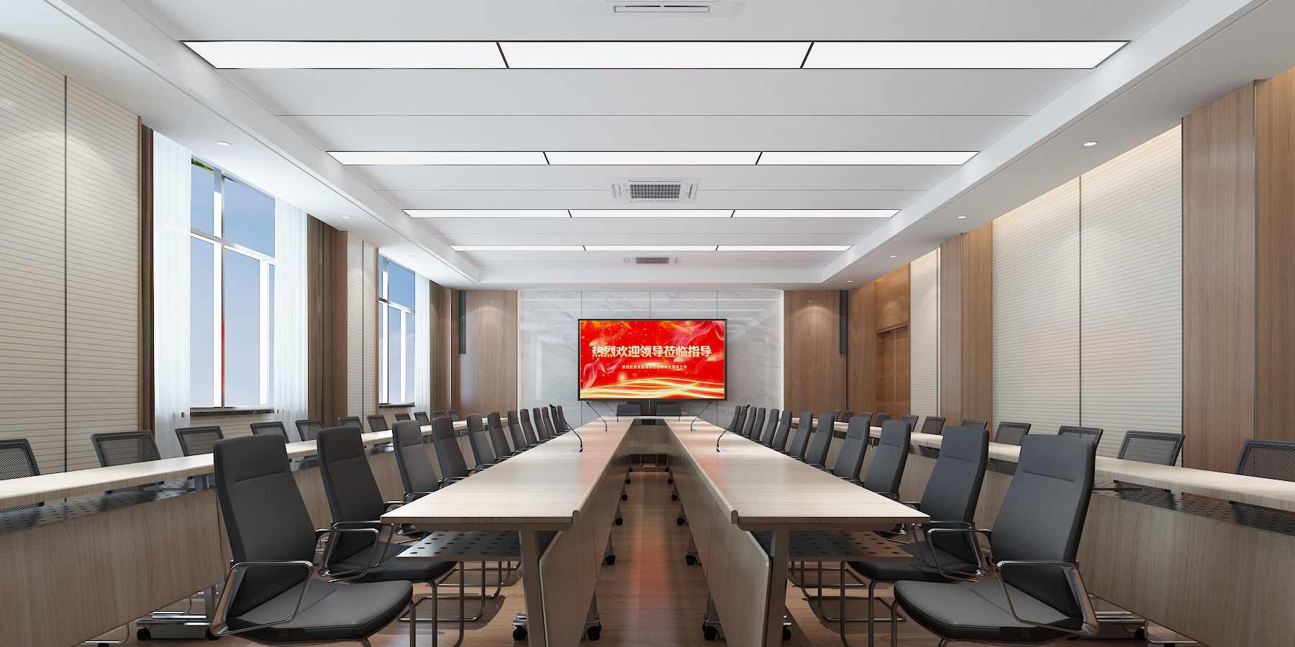
03 建设效果图

Slide 8
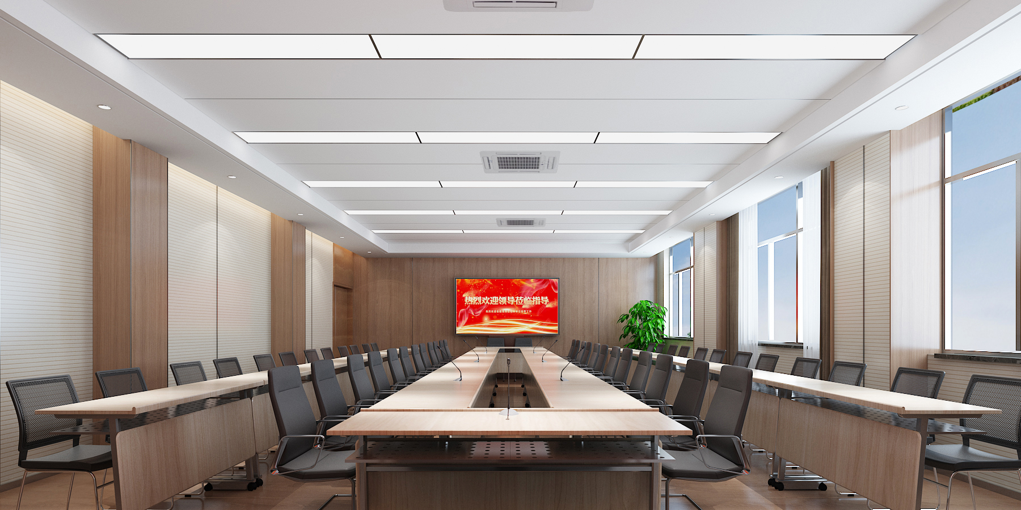

Slide 9
